Slide 1


ỦY BAN NHÂN DÂN QUẬN LONG BIÊN TRƯỜNG MẦM NON HOA ANH ĐÀO
LĨNH VỰC PHÁT TRIỂN NHẬN THỨC
Đề tài: NBTN “Đôi bàn tay xinh”
Lứa tuổi: Trẻ 24-36 tháng
Người thực hiện: Nguyễn Thị Thanh Thuỷ
Năm học 2024-2025

Slide 2
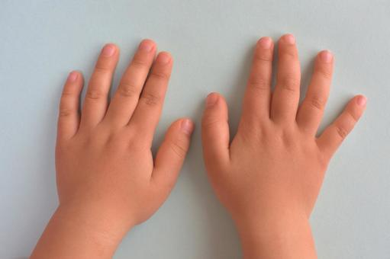

Slide 3
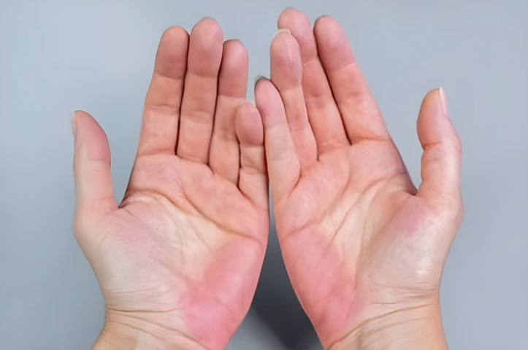

Slide 4
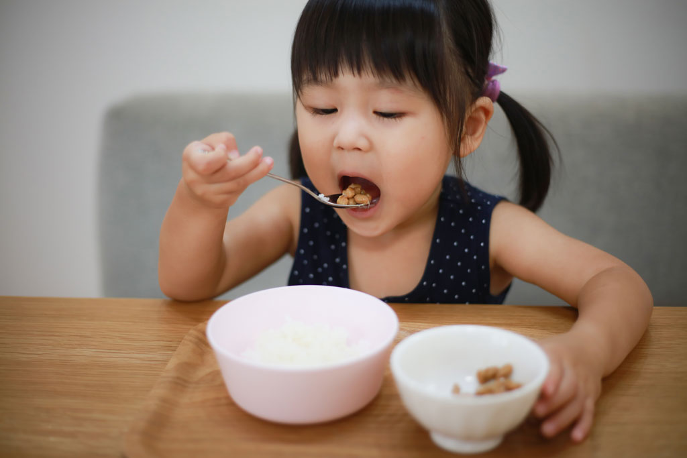

Slide 5


Slide 6
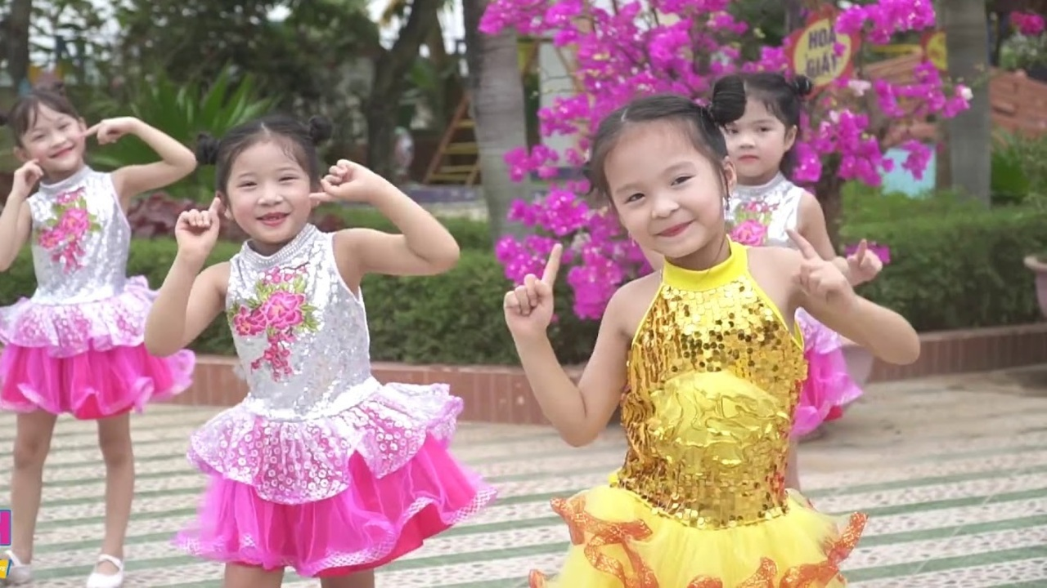

Slide 7
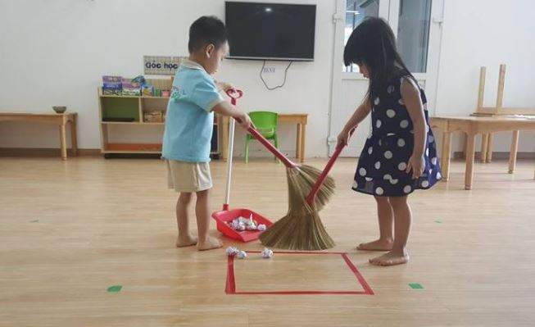

Slide 8
